Slide 1
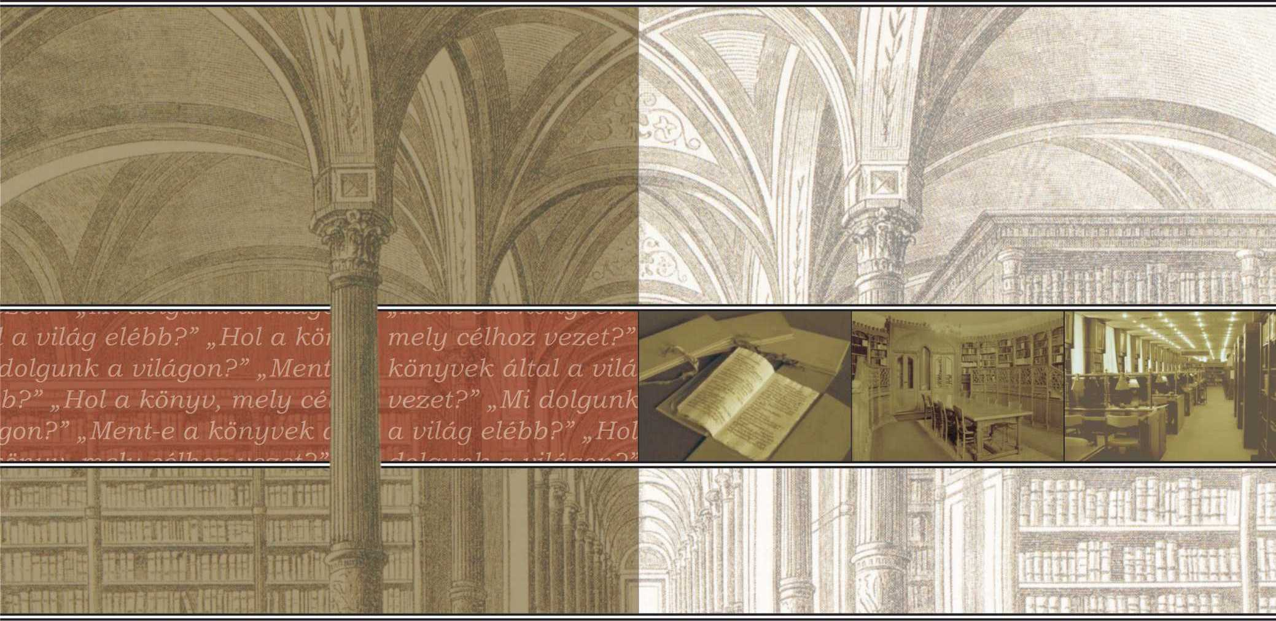
HUNMARC helyett MARC 21 az első év tapasztalatai
Gyuricza Andrea
MTA KIK fiatal kutató

Slide 2
Miből indultunk ki?
ALEPH
HUNMARC
Báziskódok
Űrlapok
Authority rekordokat készítünk (besorolási adatok)
Sorozati rekordokat készítünk
Átemelés ( Z39.50)
Fix programok (véglegesítés)

Slide 3
Miből indultunk ki?
Vegyes kötetkezelés (774, 300, 245 anp)
Rekordkapcsolás LKR mezővel (Aleph kapcsolati mező)
a sorozati tagok rekordjait a sorozati főlappal
a részcímes művek rekordjait a folyóirat füzet rekordjával
a monografikusan feldolgozott évkönyvek számait az évkönyv (CR formátumú) rekordjával
a kolligátumi tagokat egymással
Objektumcsatolás ADAM-ban
Szakinformatikai osztály (+ programozás mostantól)
Ex-libris: Primo Discovery, Metalib, SFX

Slide 4
MTA KIK gyűjtemények
Törzsgyűjtemény
Keleti gyűjtemény
Kézirattár és Régi Könyvek Gyűjteménye
Mikrofilmtár
Lukács-Archívum
+ REAL Repozitórium

Slide 5
Eddigi rekordok
Normál feldolgozó munka
Kurrens anyagok feldolgozása
Hagyatékok feldolgozása
Korábbi konverziók, betöltések
Pályázatok, projektek (perzsa, héber, török, RMK I.)
Retrokonverziós pályázatok
Rövidített leírások (kölcsönzésben készített)

Slide 6
Dokumentumok
Könyvek (kurrens, hagyatéki, régi könyves állományrészek)
Kéziratok, ősnyomtatványok, antikvák, régi levéltári anyagok
Folyóiratok
Disszertációk
Mikrofilmek
CD/DVD/adatbázis
Térképek
Érmek, tárgyak, „ereklyék”
+ elektronikus dokumentumok

Slide 7
MARC21
könyvtárunk célja a nemzeti és nemzetközi könyvtári hálózatba minél pontosabb és egységesebb adatokkal történő bekapcsolódás a legmodernebb formátumú rekordokkal

Slide 8
WorldCat – további célok
a könyvtár állományának megjelenítése a világkatalógusban,
aktívabb részvétel a nemzetközi kölcsönzésben,
a digitális másolatrendelés és a repozitóriumban közzétett digitalizált tartalmak használatának elősegítése

Slide 9
Alapelvek
MARC 21-től nem térünk el (https://www.loc.gov/marc/bibliographic/)
Egységes leírás a különböző gyűjteményrészekben
Egy mű egy leírás (művet írunk le, nem példányt)
Minden rekordnak legyen példányrekordja a megfelelő helyen (függetlenül a hordozótól)
Minden rekordnak legyen érvényes formátuma/báziskódja
Egységes 852-es mező struktúra (raktári jelzet)
774-es kötetkezelés
Kiemelt figyelem az LDR és 008 mezőknek (Primo)
Kerüljük a helyi mezők használatát

Slide 10
Szabványok
MSZ 3424-1:1978 Könyv szabvány (MSZ)
KSZ/1:1999 Bibliográfiai leírás. Kartográfiai dokumentumok
KSZ/2:2000 Bibliográfiai leírás. Elektronikus dokumentumok
KSZ/3:2001 Bibliográfiai leírás. Időszaki kiadványok
KSZ/5:2005 Földrajzi nevek, mint adatbázisrekordok tárgyi hozzáférési pontjai
KSZ/6:2009 Bibliográfiai leírás. Régi nyomtatványok

Slide 11
Szabványok
MSZ 3440-1:1983 A bibliográfiai leírás besorolási adatai. Fogalommeghatározások. 5 p. (Utolsó helyesbítése megjelent: 1988.)
MSZ 3440-2:1979 A bibliográfiai leírás besorolási adatai. Személyek nevei. 32 p. (Helyesbítése megjelent: 1988.)
MSZ 3440-3:1983 A bibliográfiai leírás besorolási adatai. Testületek neve. 28 p. (Helyesbítése megjelent: 1988.)
MSZ 3440-4:1986 A bibliográfiai leírás besorolási adatai. Címek. 13 p.

Slide 12
Átállás/konverzió
2016 január 1-től HUNMARC helyett MARC 21
az átállást a Szakinformatikai Osztály irányította
2015 végén összeállítottuk a konverziós táblázatot
értelmeztük, hogy melyik HUNMARC mező és almező, melyik MARC 21-es mezőbe és almezőbe kerüljön, és milyen formátumban

Slide 13
Fejtörők
Konverzió
Megszűnt mezők/almezők
Új mezők/almezők
Szabvány értelmezés
ISBD – MARC21 összeegyeztetés
Leszámolandó karakterek kezelése (ahol nincs indikátor)

Slide 14
Fejtörők
Rendszer sajátosságok
Nem gregorián naptár szerinti évek 008-ban
880 (egyéb írásrendszer) indexproblémák
830 beemelésnél névelő problémák
Duplum leírások kezelése
Kötelező mezők/almezők meglétének ellenőrzése check táblákkal (1 formátum – több dokumentumtípus)

Slide 15
Közös gondolkodás, segítségnyújtás
A javítások és a csatlakozás kapcsán több problémával találkoztunk, amit nem sikerült megoldanunk, vagy csak bonyolult módszerekkel.
Kérdéseinket összegyűjtve felkeresünk más könyvtárakat a tapasztaltcsere érdekében:
Szegedi Tudományegyetem Klebelsberg Könyvtárában a WorldCat csatlakozási tapasztalataik megbeszélése végett (Corvina, MARC 21)
Eötvös Loránd Tudományegyetem Egyetemi Könyvtárával folyamatos kapcsolatban állunk (Aleph, MARC 21)

Slide 16
Házi szabályzat
a szabályzatok megírásánál a magyar és nemzetközi szabványokat tekintettük kiindulásnak
ezt feleltettük meg a MARC 21-es mezőknek és
figyelembe vettük a DEENK és az ELTE MARC 21-es útmutatóit
alkalmazkodtunk a MOKKA/MOKKA-R előírásaihoz
több szabályzatot készítettünk
monografikus és többkötetes művek (kolligátum, régi könyvek)
időszaki kiadványok (sorozatok, részcímesek, évkönyvek)
elektronikus dokumentumok
Authority tételek
kartográfia
folyamatban: számítógépes fájl, kézirat, tartalmi feltárás

Slide 17
Házi szabályzat
Próbáltuk megtalálni azt a módszert, amivel elkülöníthetők a különböző fizikai példányokra vonatkozó speciális jellemzők egy leíráson belül
a megjegyzés mezőknél használható $5 almezővel oldottuk meg
például ha egy adott mű megtalálható a Kézirattárban, a Nemzeti Casino-ban és egy törzsgyűjteményi hagyatékban is, csak egy leírást készítünk, ahol egyértelműen kiderül, hogy melyik raktári jelzetű példány, melyik gyűjteménybe tartozik, milyen speciális tulajdonságai vannak (beszerzés forrása, proveniencia, tulajdonosi bejegyzés, pecsét, kötés)

Slide 18
Házi szabályzat
lefordítottuk a MARC 21-et, erre épül a házi szabályzat és a mezősúgó
a házi szabályzat alapján építjük fel a mezősúgókat, így a szabályzat frissítése esetén a súgót is aktualizálni kell (a MARC 21 is frissül)
megadjuk a rendszernek a dokumentum formátumokhoz tartozó kötelező mezőket/almezőket, így azok megléte nélkül nem menthetők el a rekordok

Slide 19
Házi szabályzat
feldolgozásnál előnyben részesítjük a rekordok átemelését más könyvtárak adatbázisaiból
az átemelés tényének jelölését minden esetben kötelezővé tettük a véglegesített rekordokban (040, SID)
az átemelt rekordot véglegesítjük egy fixáló programmal, ami a legfontosabb mezőket hagyja csak a rekordban és kitörli a példányra vonatkozó és helyi mezőket
ezt vetjük össze a kézben tartott könyvvel, ami alapján javítjuk és kiegészítjük a példányjellemzőkkel és példányadatokkal.

Slide 20
Házi szabályzat
az olyan almezők esetén, melyek tartalma részben előre meghatározható, a leggyakrabban előforduló kifejezéseket egy sablon listába tettük, melyek így néhány kattintással beemelhetők (CTRL+F8)
a hibalisták alapján, elemezzük a mezők tartalmát, mintákat, sémákat állítunk fel, melyek alapján az adott tartalmú mezőket át tudják helyezni egy másik mezőbe
szükség esetén programozással javítunk
amennyiben nincs lehetőség csoportos áthelyezésre, egyesével, rekordonként, online javítjuk a mezőtartalmakat

Slide 21
Dokumentum tipológia
Nehézkes az adattisztítás a nagy halmazokban
BAS=11 (627.973 db)
Azonos követelmények vonatkoznak különböző dokumentum típusokra
BK formátum: könyv, kézirat, elektronikus dokumentum
CR formátum: folyóirat, sorozat
Ezek kiküszöbölésére új dokumentum tipológiát vezettünk le

Slide 22
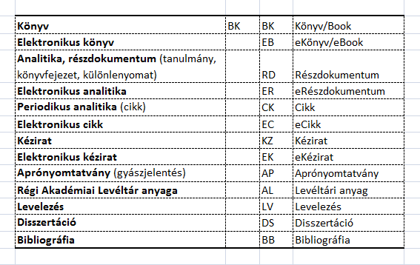
Dokumentum tipológia – BK

Slide 23
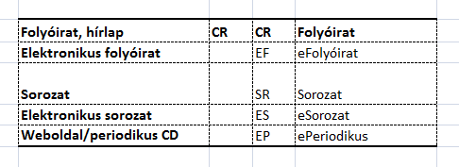
Dokumentum tipológia – CR

Slide 24
Dokumentum tipológia – CF

Slide 25
Dokumentum tipológia – MU

Slide 26
Dokumentum tipológia – MP

Slide 27
Dokumentum tipológia – VM

Slide 28
Dokumentum tipológia
Az új típusok kidolgozását követően a következő lépésekre volt szükség:
az ALPEH-ben is létrehoztuk az új formátumokat (FMT) és TYP mezőket,
módosítottuk az ellenőrző, ún. check-táblákat és – ahol szükség volt rá – a megjelenítési és index-táblákat,
beállítottuk az új formátumoknál előforduló érvényes LDR és 008 értékeket,
pontosítottunk a hibaüzeneteken,
aktualizáltuk a feldolgozási űrlapjainkat,
új átemelési módszert alakítottunk ki,
átdolgoztuk a véglegesítő (fix) és egyesítő (merge) programjainkat.

Slide 29
Dokumentum tipológia
Céljaink/reményeink
Hatékonyabb ellenőrzés már rekordbevitelnél
Kisebb, homogénebb javítási halmazok
Egyszerűbb csoportos visszamenőleges javítás
Dokumentum típus szerinti keresés a Primo-ban
Elektronikus dokumentumok könnyebb kezelése minden formátumon
Gördülékeny betöltés a WorldCat-be, MOKKA-ba, MOKKA-R-be

Slide 30
Köszönöm a figyelmet!
Készítette:
Gyuricza Andrea
MTA KIK fiatal kutató
gyuricza.andrea@konyvtar.mta.hu
2017.04.21.

